Slide 1
MATERIAL DE APOYO Unidad 2 guía n°19 Lenguaje y Comunicación 5to básico Para consultas sobre la asignatura o las guías de aprendizaje, escribe al correo: marjorie.palominos@colegio-mineralelteniente.cl

Slide 2
Recuerda que en tu cuaderno siempre debes anotar la fecha, objetivo y habilidad.
Objetivo: | Analizar y comprender un texto narrativo, extrayendo información e interpretando el lenguaje figurado.
Habilidad: | Leer, comprender, analizar.
Actitud: | Compromiso con tu estudio, esfuerzo, responsabilidad.

Slide 3
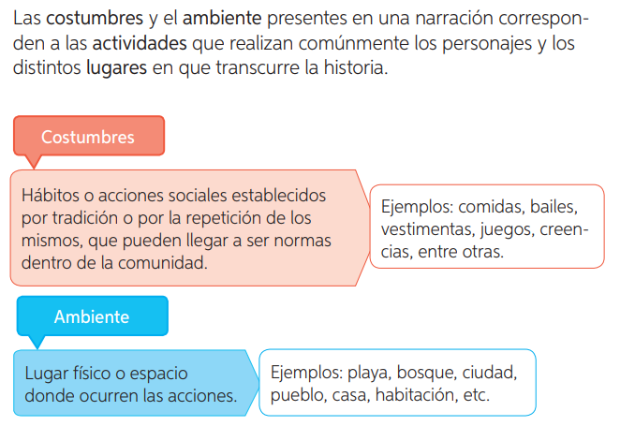
Las costumbres y el ambiente.
¿Por qué son importantes las costumbre y el ambiente en la narración?
Porque nos permiten profundizar la comprensión y nos dan pistas para imaginar.

Slide 4
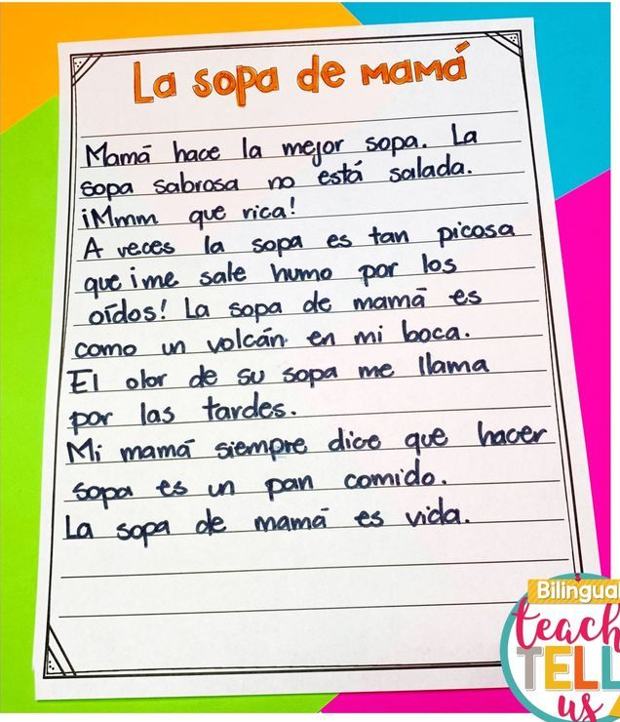
El lenguaje figurado en las narraciones
El lenguaje figurado es el que utilizamos cuando decimos una frase que tiene un significado diferente u oculto.
Para dar sentido a las expresiones con lenguaje figurado, debemos ver el contexto en que se dijo (cuándo y por qué se dijo). Por ejemplo: Me costó un ojo de la cara; tiene corazones en los ojos. ¿Cuáles conoces?

